Slide 1

Je compose pour vous avec ma douce et fidèle amie
32 mots d’excuse de parents aux profs à lire absolument
par Lande N° 2

Slide 2
Je compose pour vous avec ma douce et fidèle amie
Les mots d’excuse de parents aux profs qui nous ont fait mourir de rire
A l’école, les profs ne manquent pas d’inspiration quand il s’agit de mettre des mots dans le carnet des élèves. D’ailleurs, si vous avez raté ces petites perles, vous pouvez toujours les retrouver ICI. Mais cette fois ci, ce sont les parents qui nous prouvent qu’ils peuvent avoir de l’humour (ou pas). C’est Patrice Romain, ancien directeur d’école, qui a recueilli les meilleurs mots d’excuses de parents aux profs. Vous pouvez retrouver l’ensemble de ces mots dans son ouvrage « Mots d’excuse : les parents écrivent aux enseignants », sorti en 2010. Plus tard, il écrit « Nos chers petits », un livre qui rassemble les perles de profs aux parents. Et il est tout aussi marrant.

Slide 3
Je compose pour vous avec ma douce et fidèle amie
Décidément, les parents aussi savent nous faire rire. Quand certains défendent coûte que coûte leur enfant, d’autres n’hésitent pas à utiliser l’humour dans leurs mots d’excuses. Ont vous propose de lire le meilleur des mots d’excuse de parents aux profs :

Slide 4
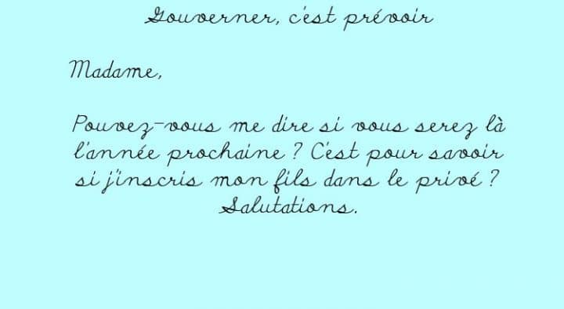
Je compose pour vous avec ma douce et fidèle amie

Slide 5
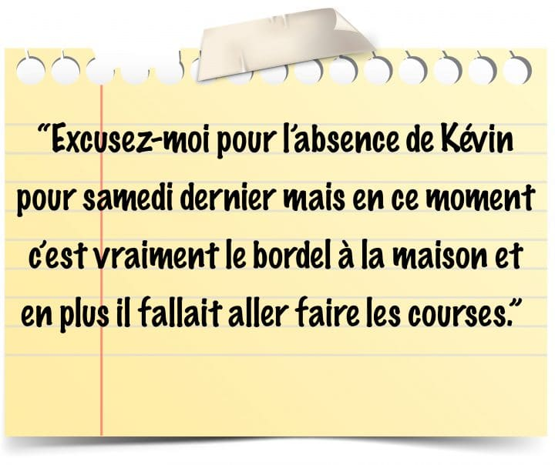
Je compose pour vous avec ma douce et fidèle amie

Slide 6
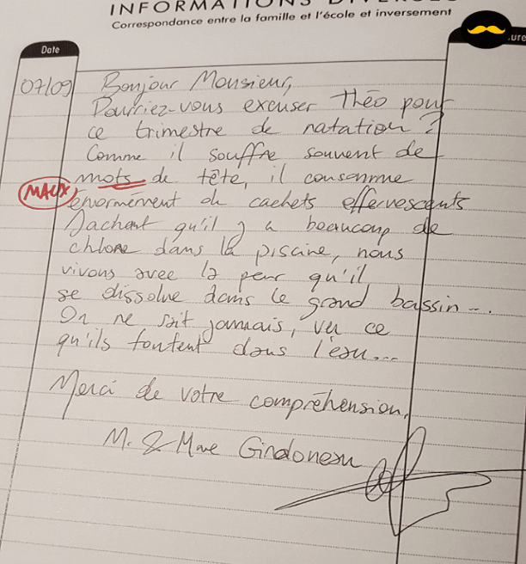
Je compose pour vous avec ma douce et fidèle amie

Slide 7
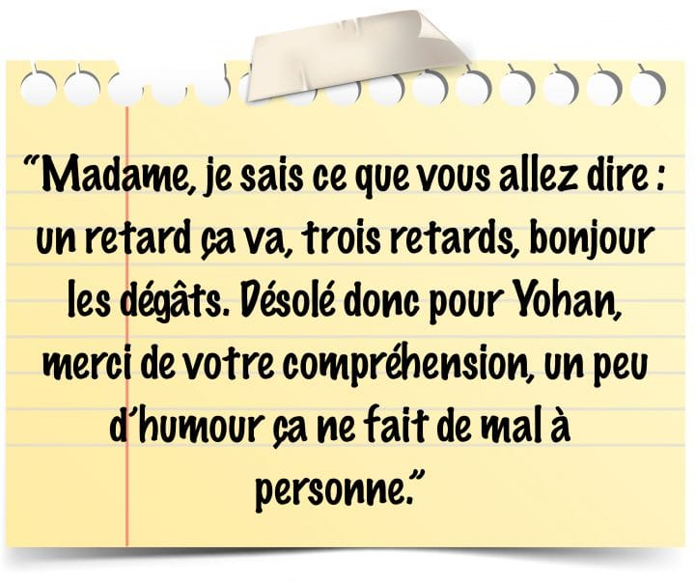
Je compose pour vous avec ma douce et fidèle amie

Slide 8
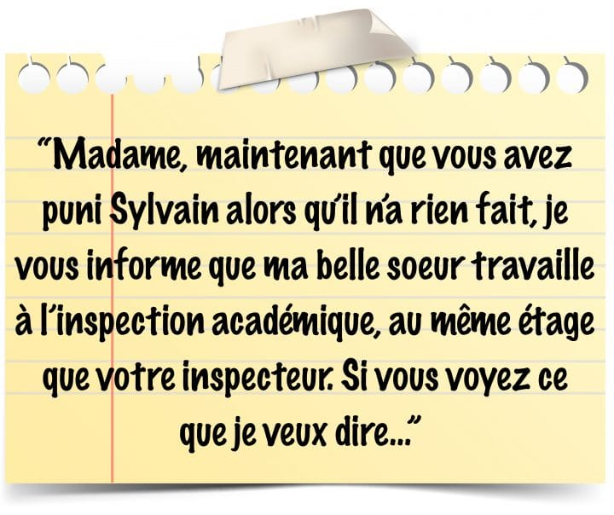
Je compose pour vous avec ma douce et fidèle amie

Slide 9
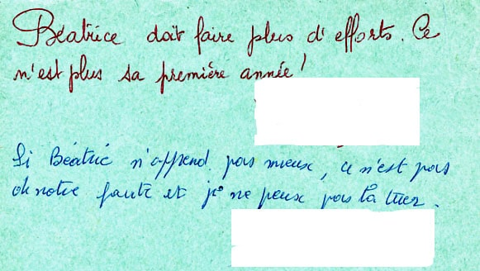
Je compose pour vous avec ma douce et fidèle amie

Slide 10

Je compose pour vous avec ma douce et fidèle amie

Slide 11
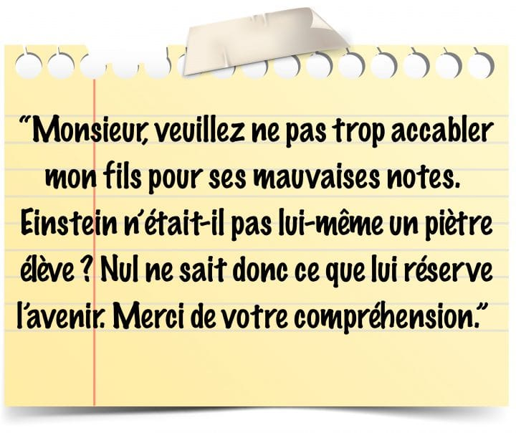
Je compose pour vous avec ma douce et fidèle amie

Slide 12
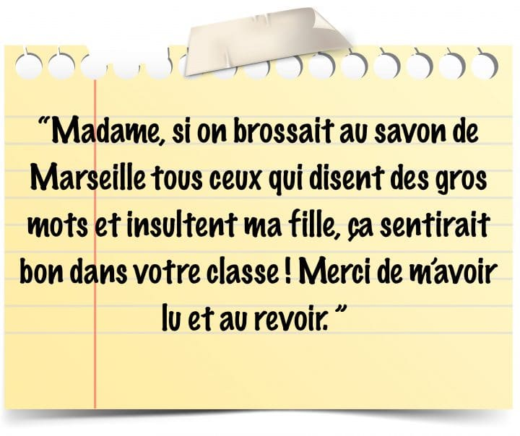
Je compose pour vous avec ma douce et fidèle amie

Slide 13
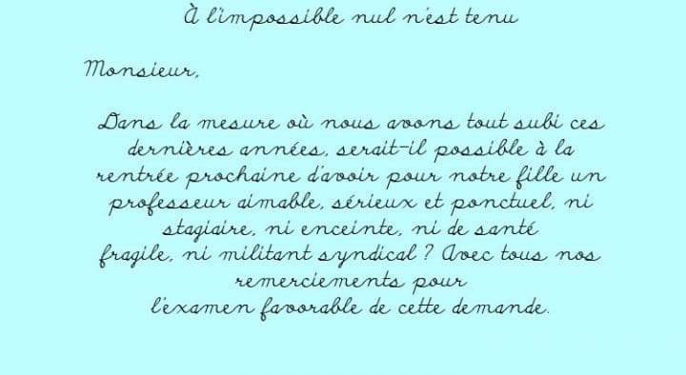
Je compose pour vous avec ma douce et fidèle amie

Slide 14
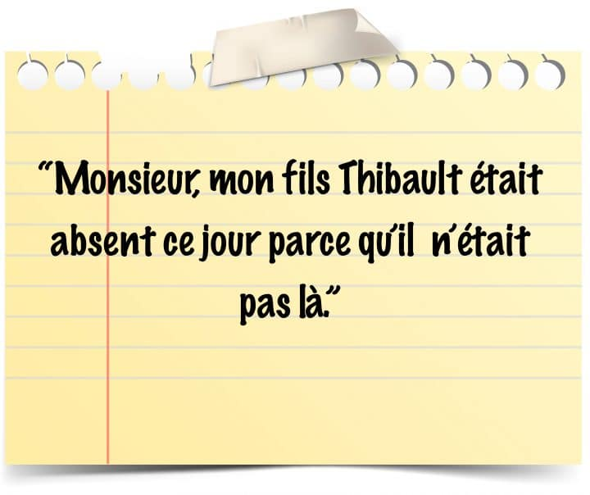
Je compose pour vous avec ma douce et fidèle amie

Slide 15
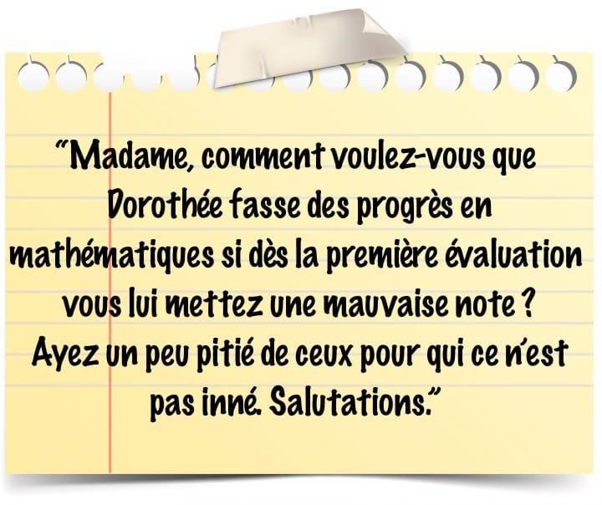
Je compose pour vous avec ma douce et fidèle amie

Slide 16
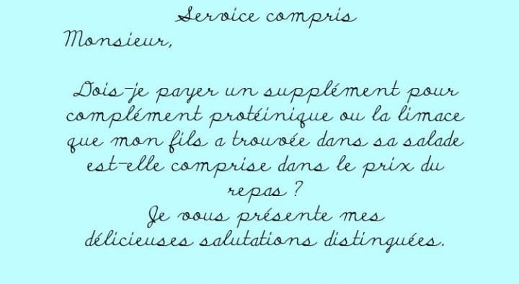
Je compose pour vous avec ma douce et fidèle amie

Slide 17
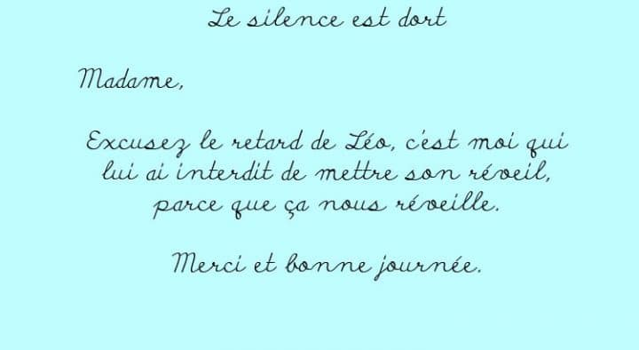
Je compose pour vous avec ma douce et fidèle amie

Slide 18
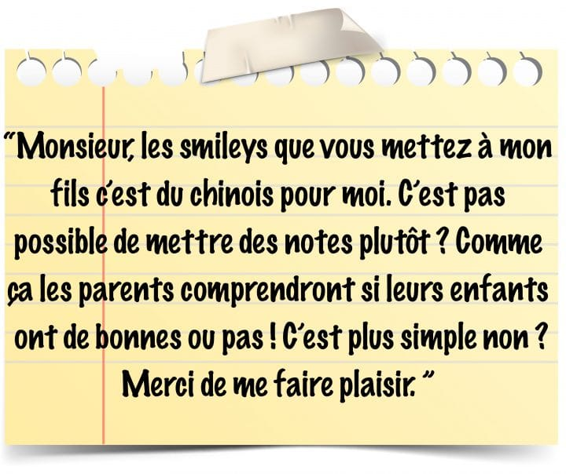
Je compose pour vous avec ma douce et fidèle amie

Slide 19
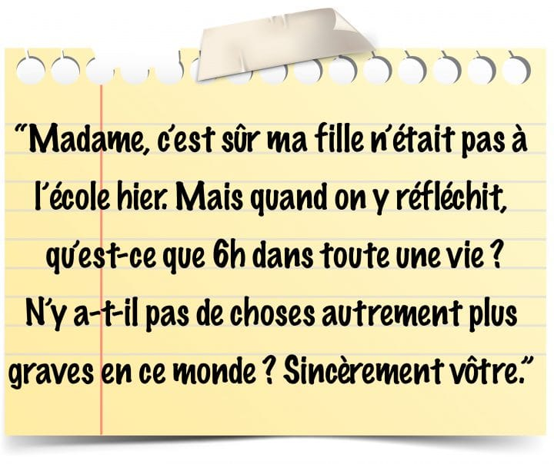
Je compose pour vous avec ma douce et fidèle amie

Slide 20
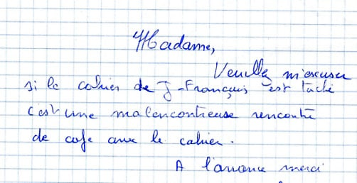
Je compose pour vous avec ma douce et fidèle amie

Slide 21
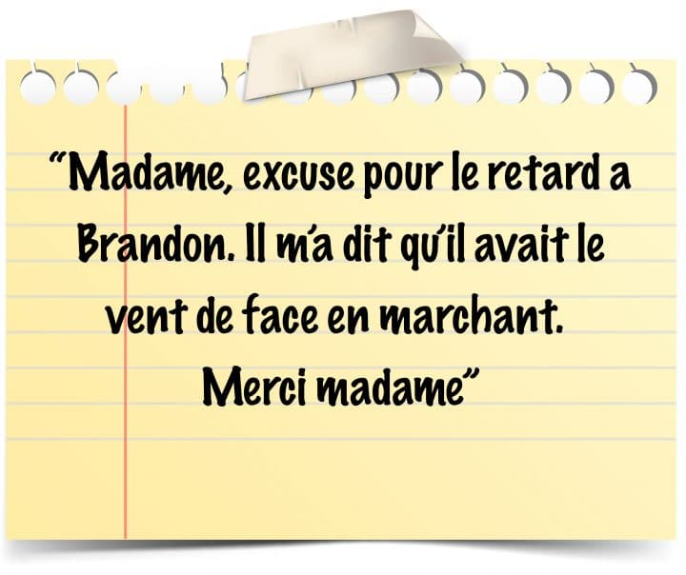
Je compose pour vous avec ma douce et fidèle amie

Slide 22
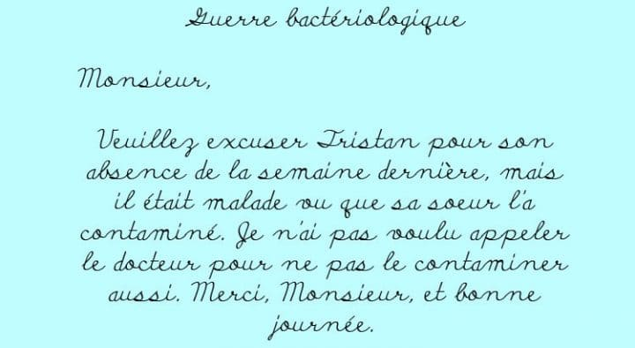
Je compose pour vous avec ma douce et fidèle amie

Slide 23
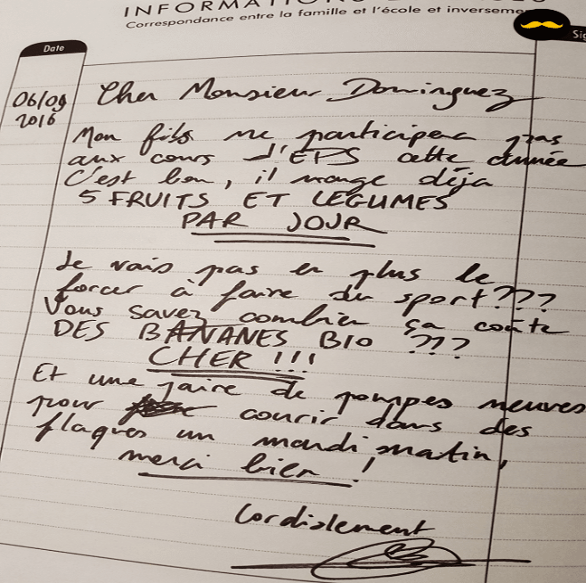
Je compose pour vous avec ma douce et fidèle amie

Slide 24
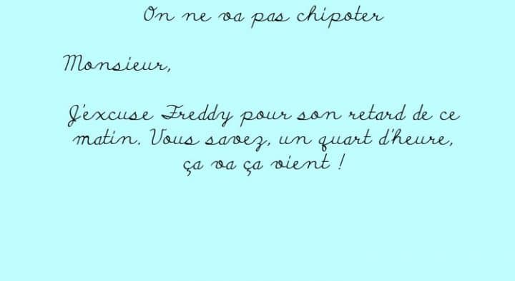
Je compose pour vous avec ma douce et fidèle amie

Slide 25
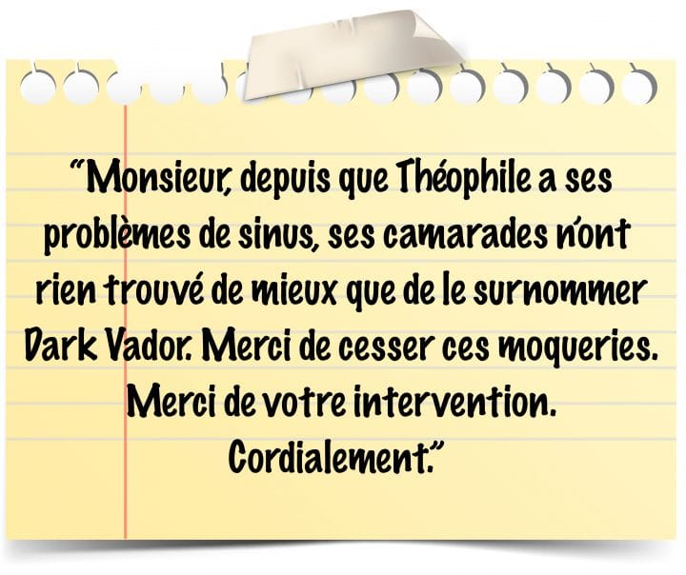
Je compose pour vous avec ma douce et fidèle amie

Slide 26
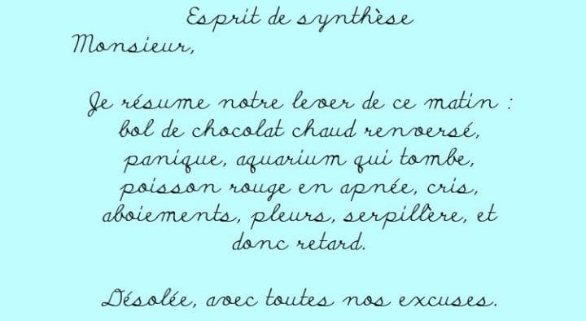
Je compose pour vous avec ma douce et fidèle amie

Slide 27

Je compose pour vous avec ma douce et fidèle amie

Slide 28
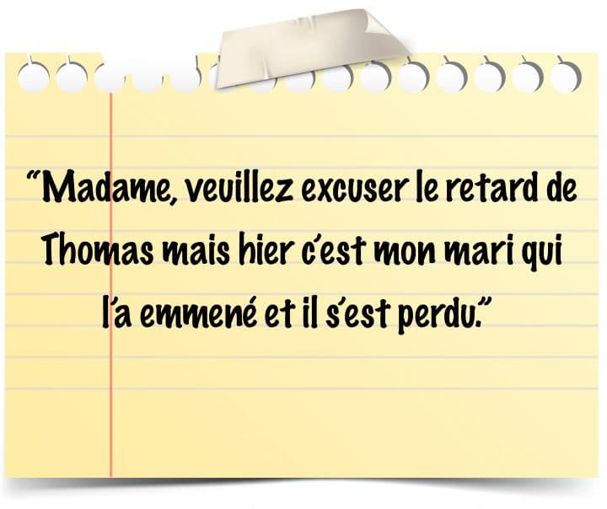
Je compose pour vous avec ma douce et fidèle amie

Slide 29
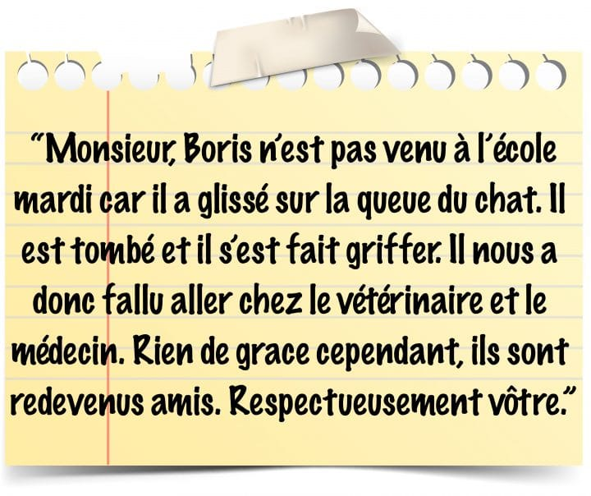
Je compose pour vous avec ma douce et fidèle amie

Slide 30
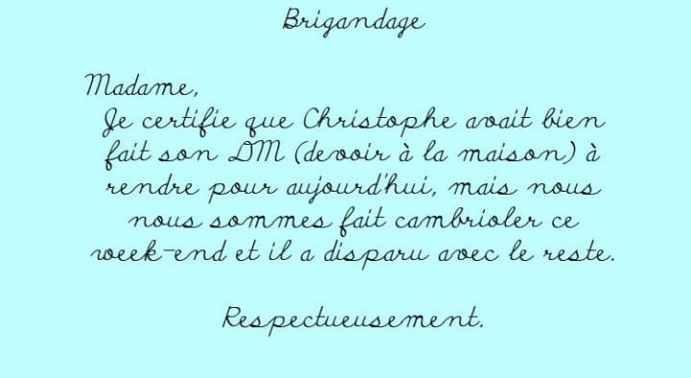
Je compose pour vous avec ma douce et fidèle amie

Slide 31
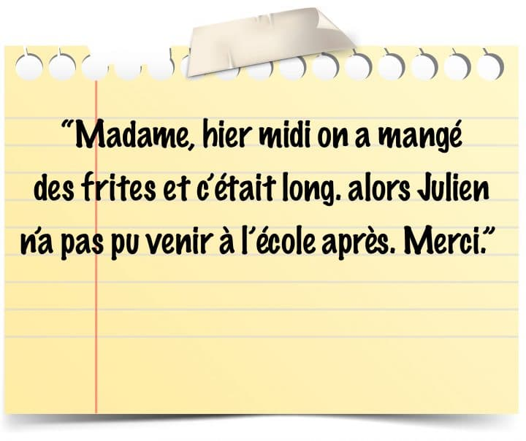
Je compose pour vous avec ma douce et fidèle amie

Slide 32
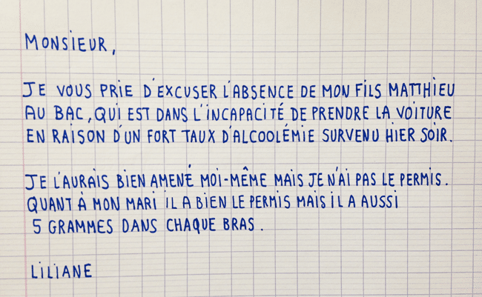
Je compose pour vous avec ma douce et fidèle amie

Slide 33

Je compose pour vous avec ma douce et fidèle amie

Slide 34
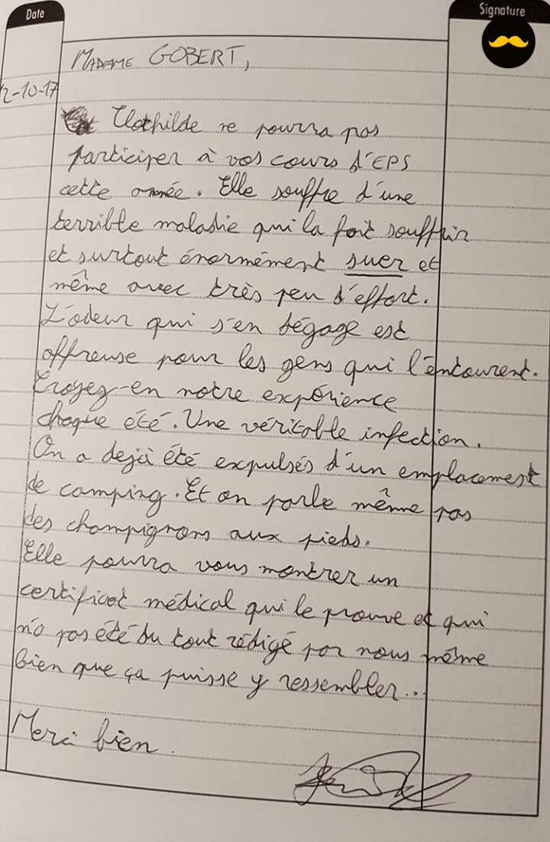
Je compose pour vous avec ma douce et fidèle amie

Slide 35
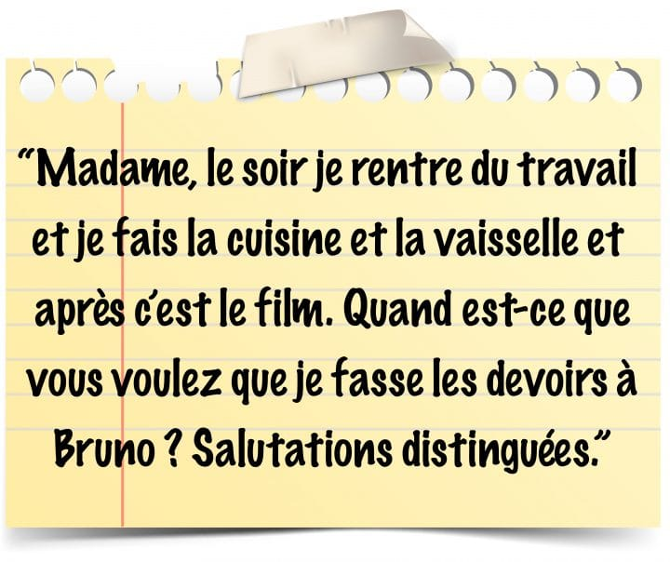
Je compose pour vous avec ma douce et fidèle amie

Slide 36
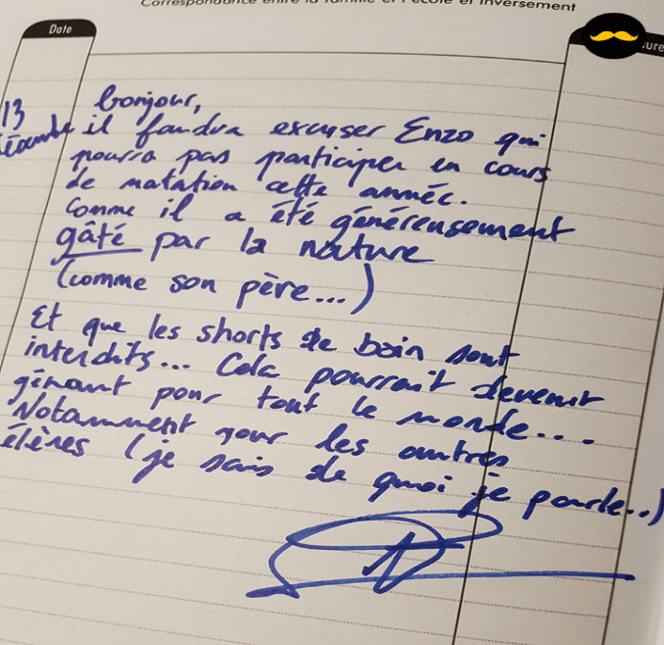
Je compose pour vous avec ma douce et fidèle amie

Slide 37
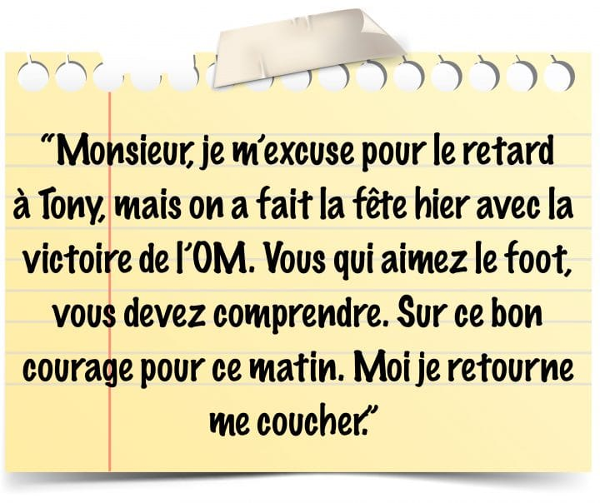
Je compose pour vous avec ma douce et fidèle amie

Slide 38
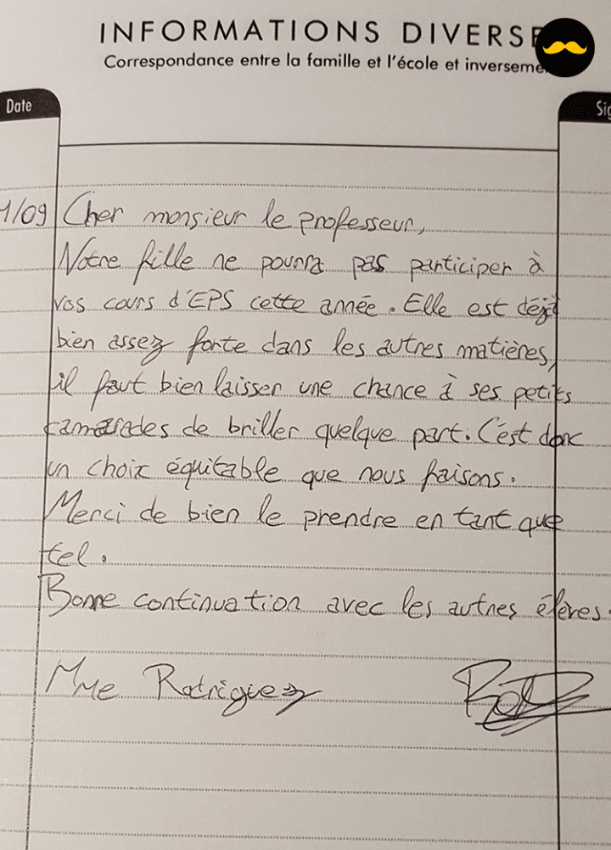
Je compose pour vous avec ma douce et fidèle amie

Slide 39
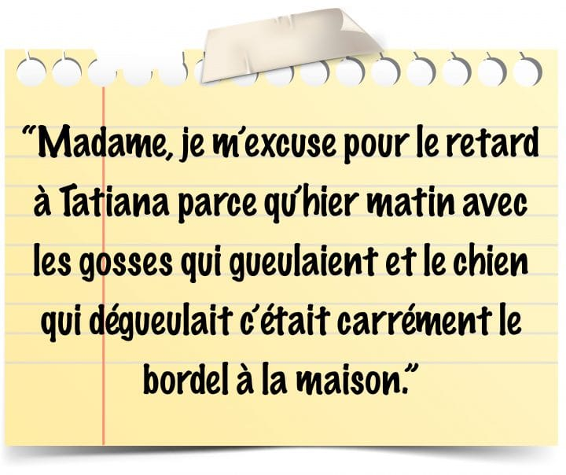
Je compose pour vous avec ma douce et fidèle amie

Slide 40
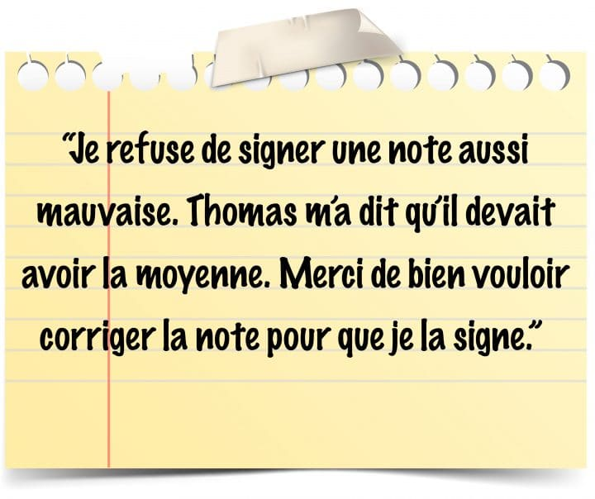
Je compose pour vous avec ma douce et fidèle amie

Slide 41

Je compose pour vous avec ma douce et fidèle amie

Slide 42
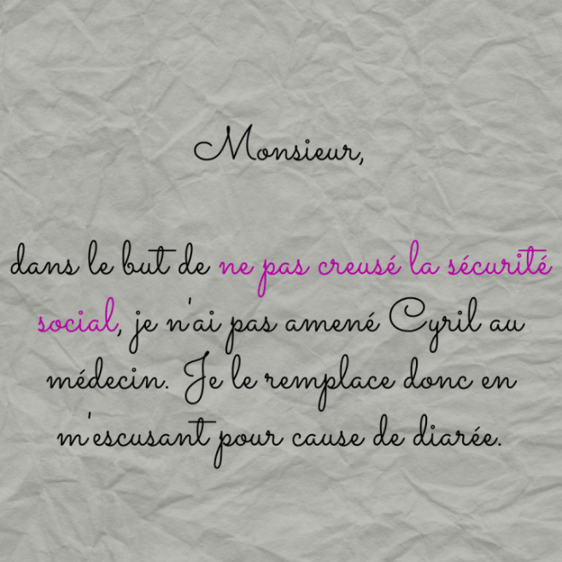
Je compose pour vous avec ma douce et fidèle amie

Slide 43
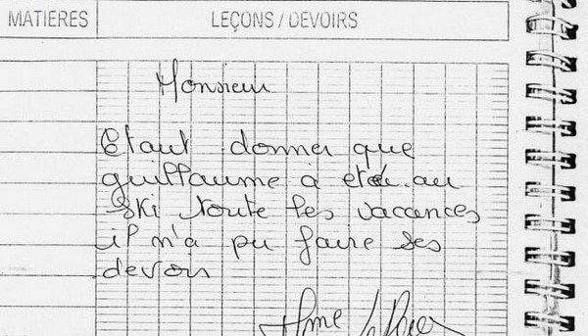
Je compose pour vous avec ma douce et fidèle amie

Slide 44

Je compose pour vous avec ma douce et fidèle amie

Slide 45
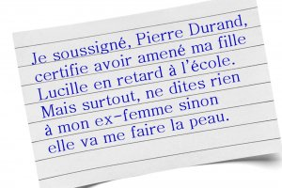
Je compose pour vous avec ma douce et fidèle amie

Slide 46
Je compose pour vous avec ma douce et fidèle amie
C’était
32 mots d’excuse de parents aux profs à lire absolument
par Lande N° 2

